Slide 1
Sistem Representasi dan Elektoral
FATIH GAMA ABISONO, SIP, MA.

Slide 2
Tantangan Demokrasi Perwakilan
Keragaman kepentingan dan harapan politik publik mencerminkan praktik demokrasi perwakilan dan kehadiran institusinya menjadi suatu proses yang dinamis.
Gejala eksklusi dalam relasi partai politik, anggota parlemen dan konstituen atau warga (IRE, 2008).
Warga masyarakat mulai tidak percaya bahwa agen representasi mampu bekerja dengan baik dan memperjuangkan masalah yang dihadapi konstituennya (Mainwaring, Bejarano, Pizarro (Ed.), 2006:15).

Slide 3
Problem Representasi
Agen representasi memperoleh otonomi yang besar dari orang yang diwakili (publik atau konstituen). Proses representasi bisa terlepas dari kehendak rakyat.
Agen representasi bisa jadi menghadapi kenyataan bahwa dia juga harus menjadi wakil dari orang atau kelompok masyarakat yang tidak menyukainya.
Eksistensi agen representasi merupakan kehendak politik konstituen. Karena itu, agen representasi punya peluang melemahkan kompetensi politik warga.
Sumber: Chandoke (dalam Tornquist, Webster dan Stokke, 2009)

Slide 4
Problem Representasi
Agen representasi bermasalah, maka kebijakan publik yang dihasilkan bisa saja tidak berbasis pada kebutuhan warga.
Missrepresentation → Perilaku parlemen korup yang tidak menyuarakan kehendak konstituen Knights (2005: 30-31)
Representasi mengambang → pembangunan institusi publik yang elitis sedangkan pada level partisipasi warga terjadi fragmentasi Knights (2005: 30-31).
Dengan begitu, sistem pemilu memiliki peran penting dalam menghasilkan agen representasi yang memegang mandat rakyat. Agen representasi inilah yang pada gilirannya terlibat dalam proses pembuatan kebijakan publik.

Slide 5
Konsep Representasi: Elemen
Pertama, masyarakat yang diwakili (Sekelompok orang terikat dalam sebuah wadah yang langsung dan konkrit berbasis suara (voice), permintaan (demand) dan tuntutan (petition) maupun dalam sebuah wadah yang tidak langsung serta abstrak misalnya berbasis daerah, tradisi atau hal-hal yang baik (common good).
Kedua, wakil (orang yang menjembatani serta menjaga kepentingan-kepentingan orang yang diwakili dalam berbagai level institusi).
Ketiga, tempat (locus) yakni daerah atau wilayah yang menjadi yurisdiksi dari praktik representasi.
Sumber: Houtzager dan Lavalle (2009)

Slide 6
Konsep Representasi: Elemen
Dalam representasi, orang-orang yang diwakili disebut konstituen (principal ) dan yang mewakili disebut sebagai wakil rakyat (agent).
Pembentukan wakil dilakukan dengan pemilihan umum, dimana konstituen memberikan mandat atau perintah kepada wakil dan wakil mengambil keputusan atas nama konstituen secara akuntabel dan responsif pada konstituen.
Dengan kalimat sederhana, mandat (mandate) dan akuntabilitas (accountability) merupakan dua dimensi fundamental dalam representasi.
Sumber: Adam Przeworski dkk (1999); David Runciman (2007); M. Sawards (2008)

Slide 7
Konsep Representasi: Tipologi
Representasi simbolik, wakil berdiri untuk (standing for) konstituen karena kesamaan identitas, budaya, agama, kerabat dan sebagainya. Representasi semacam ini bisa juga disebut representasi komunal atau representasi parokhial.
Representasi deskriptif, wakil berdiri mewakili konstituen karena (standing of) kesamaan daerah, komunitas, jenis kelamin, profesi.
Representasi substantif, wakil bertindak untuk (acting for) konstituen karena kesamaan organisasi, pandangan, kepentingan, dan ideologi .
Sumber: Pitkin (1967)

Slide 8
Pola Representasi
Pola relasi untuk melihat apa sebetulnya yang menjadi basis dari hubungan antara pemilik suara (voter) dengan agen representasi (wakil)
Relasi yang berbasis pada program (programmatic linkages). Voter memilih calon anggota parlemen karena adanya kecocokan dalam hal ideologi atau program.
Relasi Patron-klien (clientelistic linkages). Voter memilih partai atau kandidat berdasar pada keuntungan yang bisa diperoleh baik secara personal atau kelompok meski ada kandidat lain yang secara ideologis lebih dekat dengan voter tersebut.

Slide 9
Pola Representasi
Pola relasi berbasis pada kepribadian agen representasi. Dalam pola ini, pemilik suara (voter) memilih calon agen representasi dalam pemilu karena pertimbangan kepribadiannya (candidate’s personality) bukan karena program yang ditawarkan atau karena kesamaan ideologi.
Pola relasi yang berbasis pada loyalitas yang biasanya muncul karena adanya kesamaan identitas secara simbolik atau kultural. Dalam pola ini, hubungan simbolis menjadi dasar loyalitas pemilik suara untuk memilih calon anggota parlemen
Sumber: Kitschelt (2000) dan Mainwaring, Bejarno dan Pizarro Leongomez (29:2006)

Slide 10
Apakah MAKNA Pemilu?
Pemilu adalah salah satu aspek demokrasi yang terpenting:
Pemilu merupakan sarana perwujudan kedaulatan rakyat yang tertinggi.
Pemilu hasilkan penyelenggara negara yang bertanggungjawab mewujudkan tujuan bernegara.
.
Mengapa pemilu dianggap penting ? Pemilu menjadi mekanisme terpenting bagi keberlangsungan demokrasi perwakilan, indikator demokrasi dan implikasi-implikasi yang luas dari pemilu

Slide 11

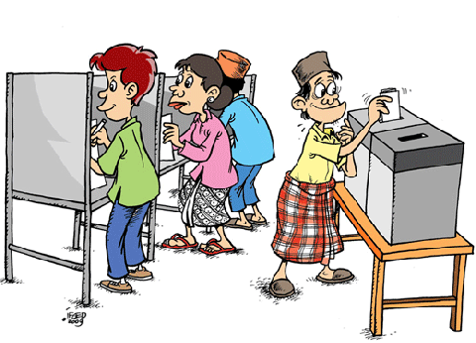
Apa fUNGSI PEMILU sebagai lembaga demokratis?
Fungsi Pemilu
Delegasi suara rakyat
Mekanismperubahan politik
Sirlukasi Elit
Sarana pengelolaan konflik

Slide 12
Pemilu sebagai pendelegasian kedaulatan rakyat
Pemilu merupakan mekanisme pemberian suara kepada peserta pemilu untuk membuat keputusan politik. Ada 3 catatan tentang pemberian suara tersebut:
1
Pemberian suara dalam pemilu adalah pendelegasian kedaulatan bukan penyerahan kedaulatan. Wakil tidak hanya bertanggungjawab, tapi juga harus berkonsultasi kepada rakyat
2
Rakyat hanya mendelegasikan sebagian kedaulatan rakyat. meskipun sudah memberikan suara, rakyat tidak kehilangan kedaulatannya.
3
Rakyat tidak mungkin melaksanakan kedaulatan itu secara langsung melainkan perlu diwakilkan kepada mereka yang dipercayai untuk membuat keputusan politik

Slide 13
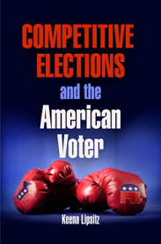
Pemilu sebagai sarana penyelesaian konflik
Pemilu juga merupakan mekanisme memindahkan perbedaan kepentingan dalam masyarakat ke dalam lembaga legislatif dan eksekutif untuk dibahas dan diputuskan secara demokratis.
Dengan demikian, pemilu berfungsi sebagai sarana penyelesaian konflik sekaligus sarana integrasi bangsa.

Slide 14
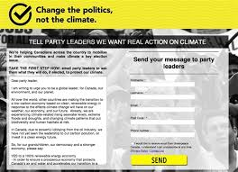

Pemilu sebagai mekanisme perubahan politik
Memberikan suara dalam pemilu merupakan proses mendukung arah perubahan yang diinginkan oleh masyarakat.
Pemilu menjadi proses pendidikan politik dimana rakyat dilibatkan secara langsung dalam diskusi isu publik serta menentukan arah kebijakan politik yang diinginkan. Pemilih diberi kesempatan menilai, mengukur dan mempertimbangkan isu publik mana yang mereka inginkan untuk didukung

Slide 15

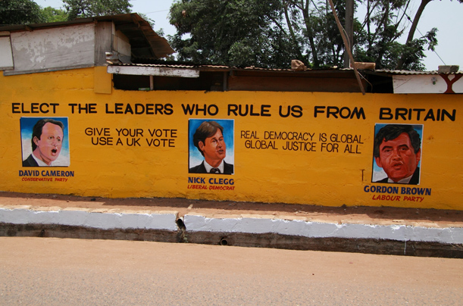
Pemilu sebagai mekanisme sirkulasi elit secara periodik
Melalui pemilu, elit-elit politik dipilih dan mendapatkan mandat untuk mengelola pemerintahan secara periodik.
Dengan demikian kepemimpinan secara periodik ditinjau ulang, sekaligus diadakan penyegaran.
Regenerasi politik juga dijalankan melalui pemilihan umum, sehingga kesinambungan bangsa dan negara bisa dijaga.

